Slide 1

Чтение
13 ноября

Slide 2
Берегите животных, любите.
Заботу и ласку дарите вы им.
Они в ответ радость подарят,
И преданно будут любить!

Slide 3
«Ребятам о зверятах»

Slide 4
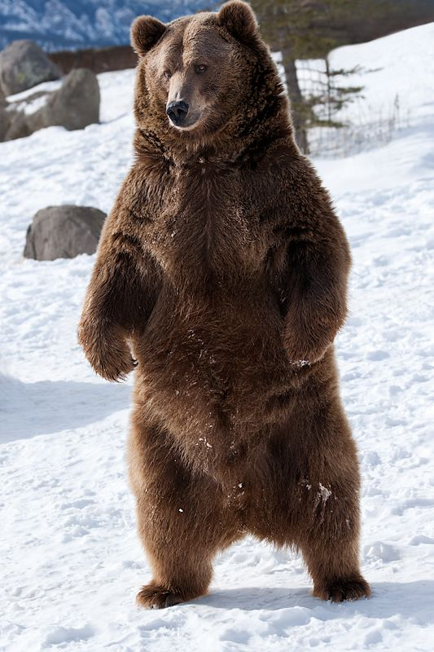
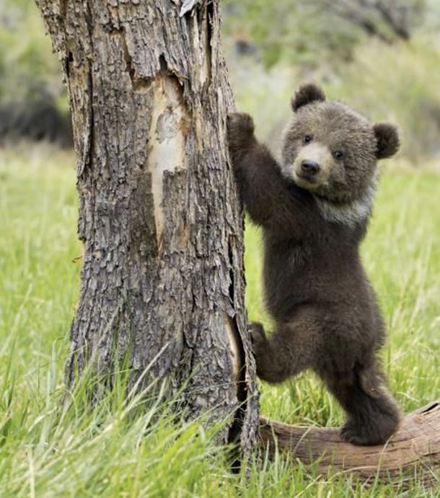
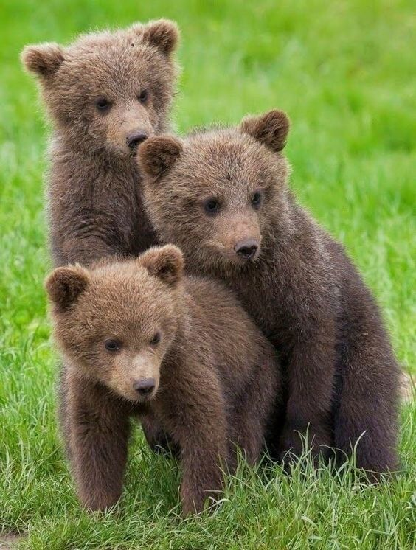
медведь
медвежонок
медвежата

Slide 5
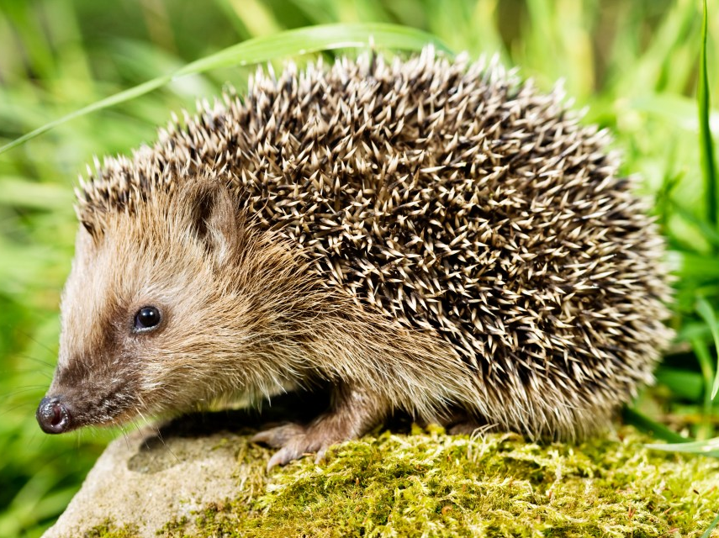
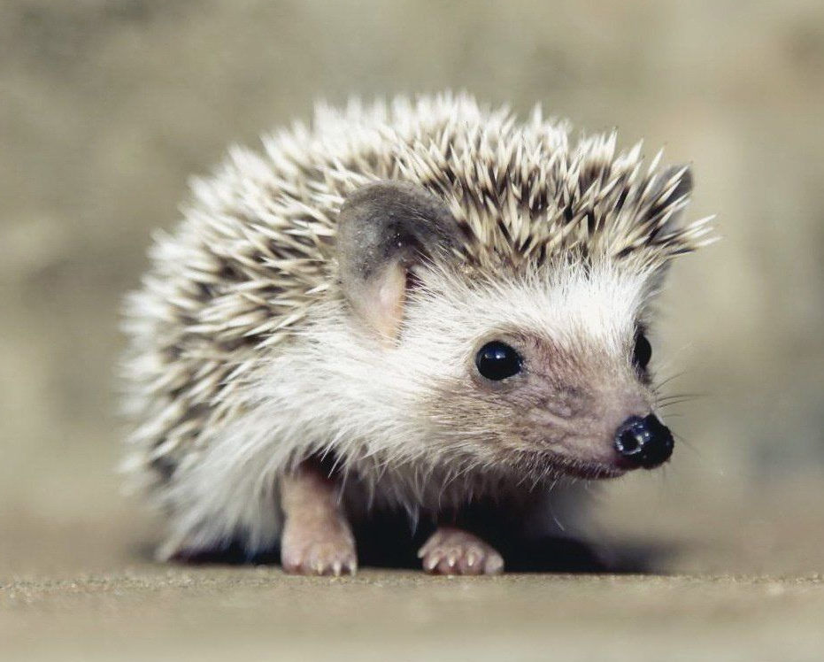
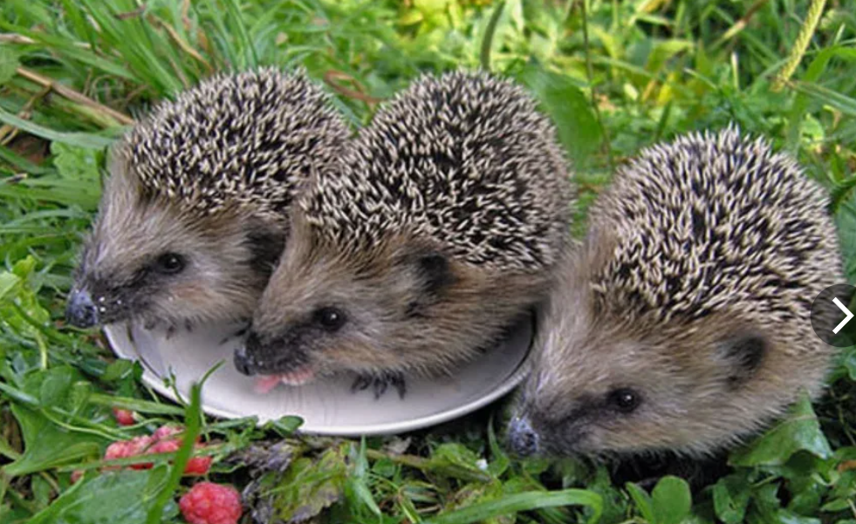
ёж
ежонок
ежата

Slide 6
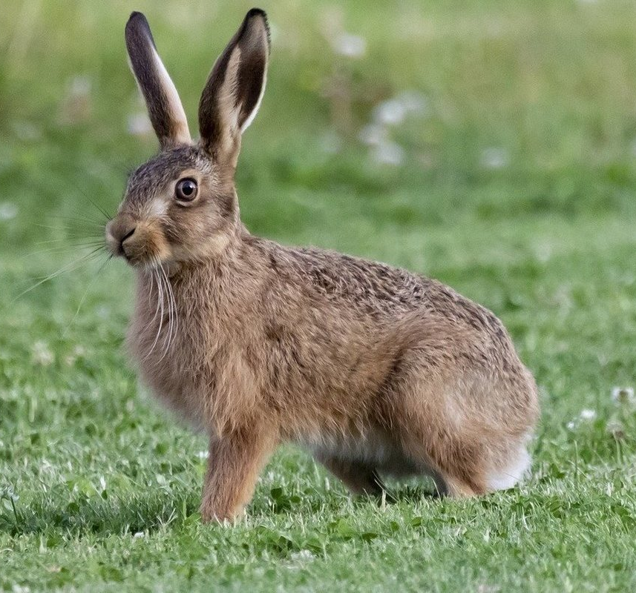
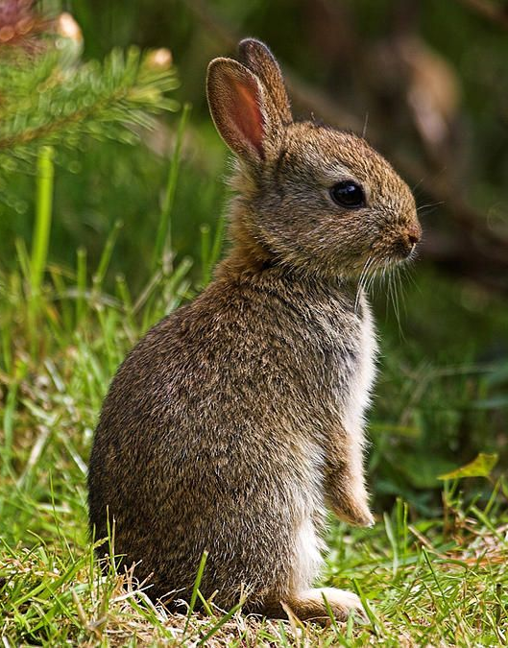
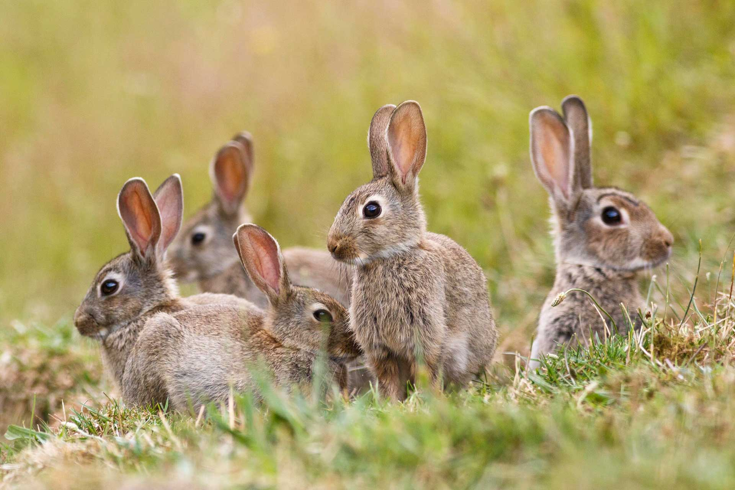
заяц
зайчонок
зайчата

Slide 7
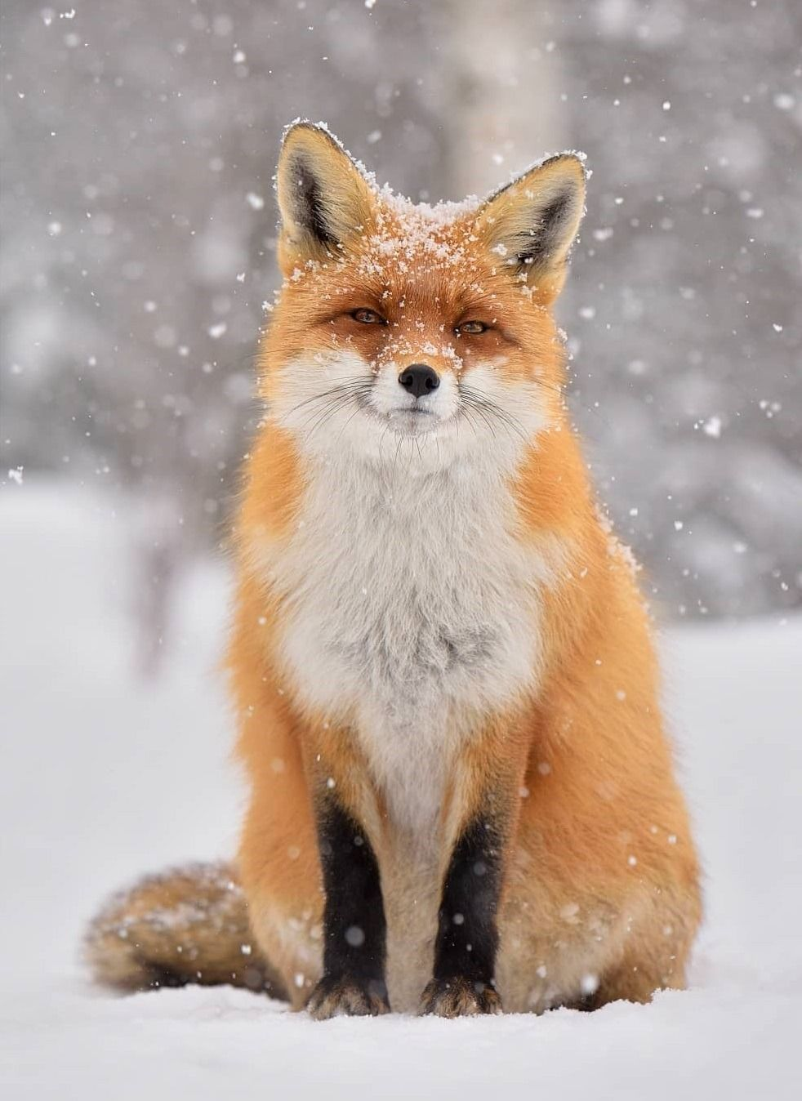
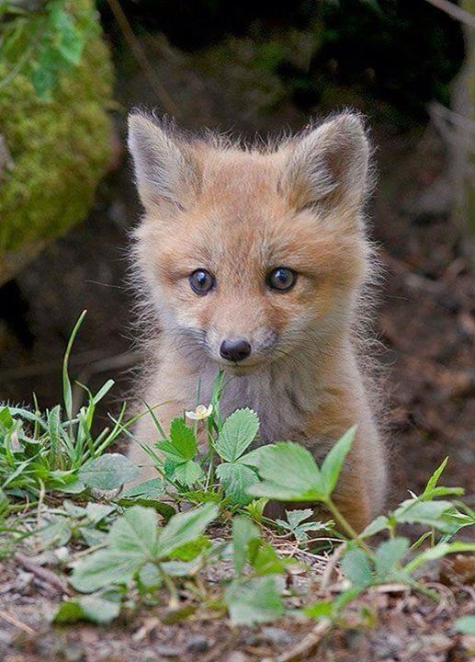
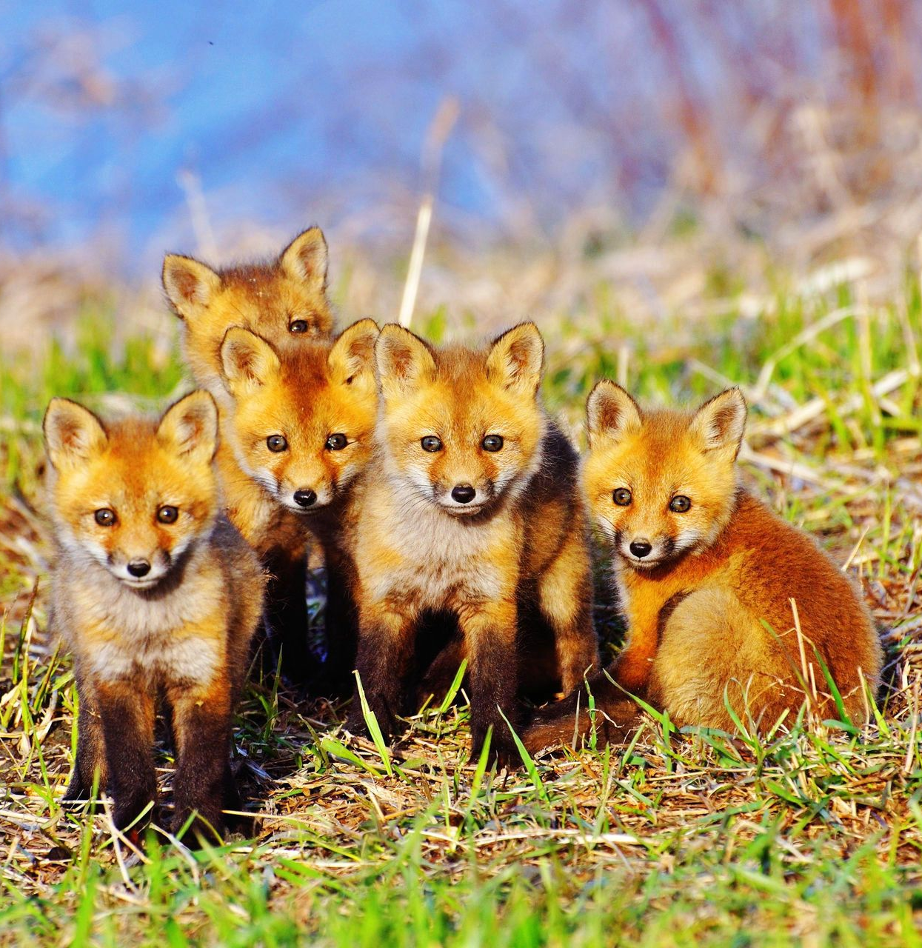
лиса
лисёнок
лисята

Slide 8
медвежата
ежата
зайчата
лисята
ата
ата
ата
ята

Slide 9
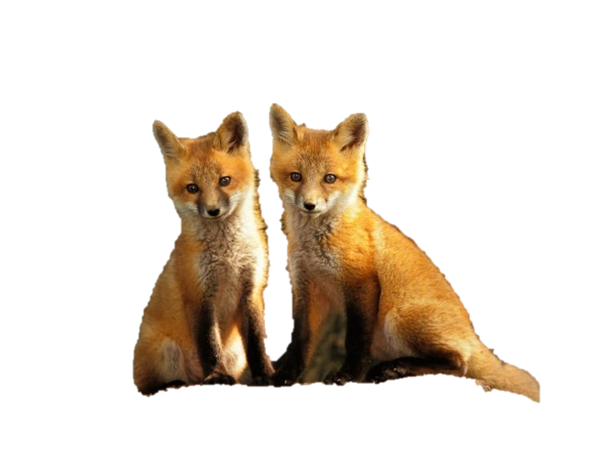
«Лисята»
(Е. Чарушин)

Slide 10
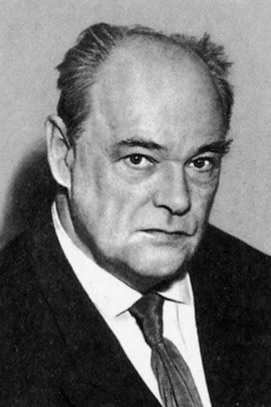
Чарушин Евгений Иванович
(1901 – 1965)
Известный отечественный художник и писатель. Создал иллюстрации почти к сотне книг, из них тридцать – к собственным рассказам.
Все рассказы и рисунки Евгения Чарушина о жизни животных проникнуты юмором и искренней любовью к природе.
Его удивительное творчество радует и завораживает своей добротой уже не одно поколение маленьких читателей, учит их любить мир зверей и птиц.

Slide 11
«Лисята»
(Е. Чарушин)

Slide 12
ва хва схва
схва-тил
схватил
про-сы-па-лись
просыпались

Slide 13
покой
бес-по-кой-ны-е
беспокойные
бе збе взбе
схва-тил
схватил

Slide 14
вы-со-вы-ва-ет-ся
высовывается
шус-тры-е
шустрые

Slide 15
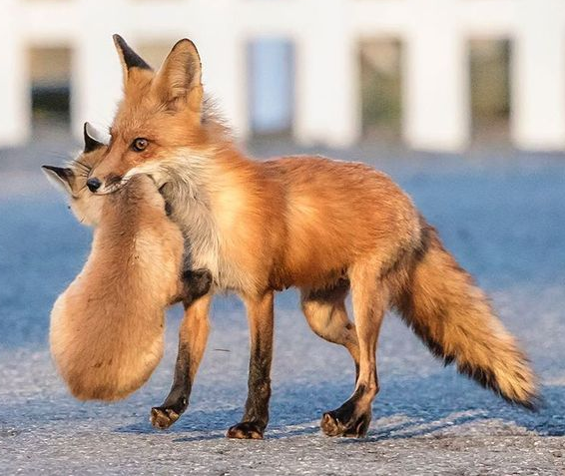
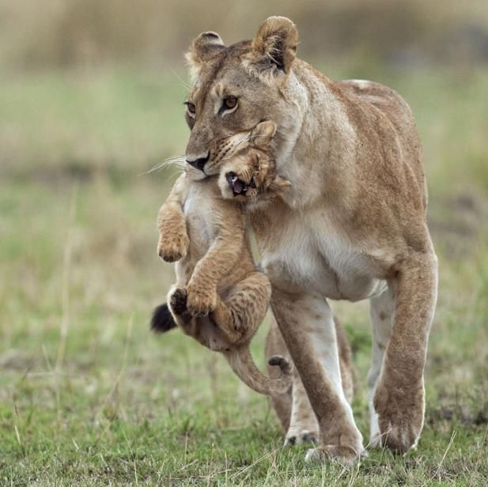
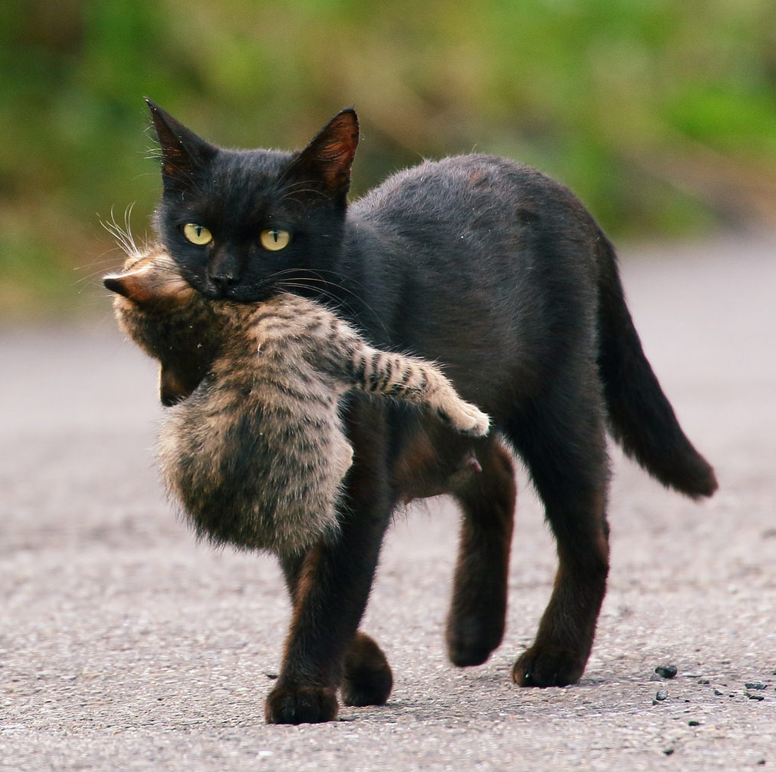
ши-во-рот
шиворот

